Slide 1

製作人：蘇明凱
期中小專報告
為您介紹，一個沒有功能的網頁

Slide 2
製作動機
原先是因為習慣unity的開發模式和物件導向模式，
初次使用這麼自由奔放的html、js讓我有點不習慣。
所以我想要找回那當初的舒適感!

Slide 3
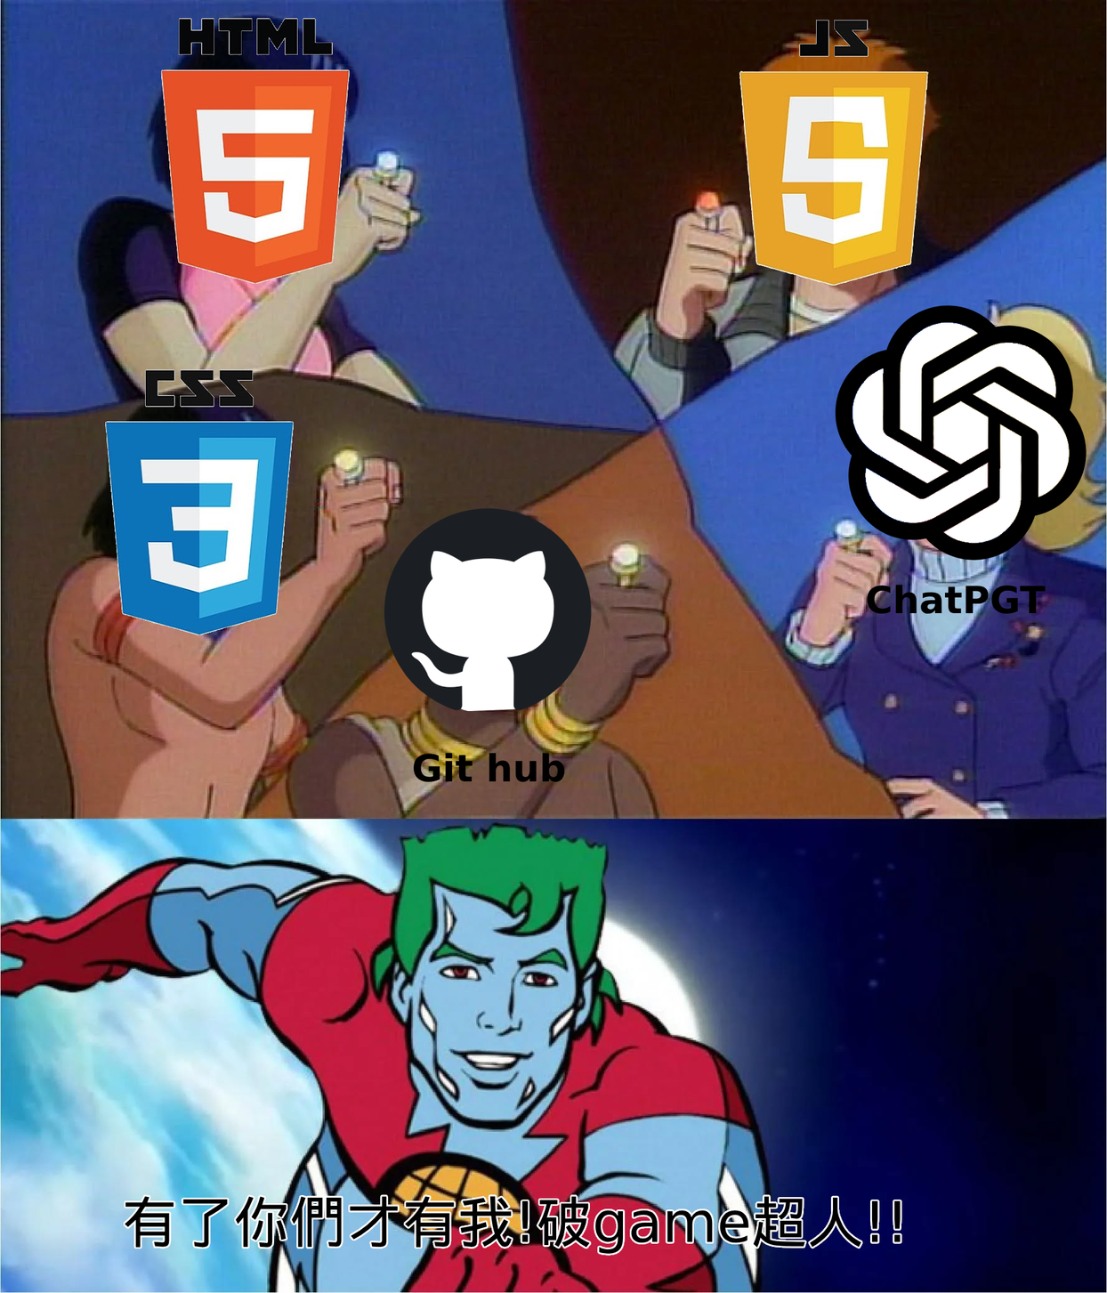
使用技術
網頁三幻神
樸實無華且枯燥
HTML
CSS
Java Script
最強賽博牛馬
Chat GPT(德魯伊駕馭流)
版控神器，懂得留言區打懂
Git hub

Slide 4


網頁架構
1.網頁存在之意義
3.連線異常之意外
5.網頁發生🐢之處理狀況
網頁身為一種媒體載具，肯定是要給廣大的使用者觀看的，而我就喜歡別人因為看到我的作品而感到開心。
網頁若是與伺服器失去連結，出現斷線之意外時，網頁是否依舊能正常運行?
一個BUG是問題，一堆BUG能運行
身為一名打code人總會遇到神奇的狀況，此時的網頁需要如何處理?
🐢
2.這個網頁沒有功能
4.無用網頁功能是否該丟垃圾桶?
5.網頁禮物是否有道德問題?
贗品是個好東西，禮物也是!
但某些時候收到的某些禮物使否會有道德問題??
資料載入異常時，部分功能異常之狀況下，網頁是否依舊能正常運行?
垃圾 垃圾 丟進垃圾桶
🎁
🗑️

Slide 5
預計日程
3/31 | 4/1 | 4/2 | 4/3 | 4/4
決定並開始準備製作 | 構思架構並確認可行性 | 完成第一關 | 完成第二關 | 第一次 QA與意見回饋 並修復BUG
4/7 | 4/8 | 4/9 | 4/10 | 4/11
完成第三關 | 完成第四關 | 完成最後一關 | 第二次 QA與意見回饋 並修復更多的BUG | 完成簡報
4/14 | - | - | - | -
報告日 | - | - | - | -
拜託不要再用奇怪的玩法了，只會出現更多BUG😢

Slide 6
再繼續報告下去就要報雷了
不如直接看成品如何吧!
🐢

Slide 7
感謝各位的耐心聆聽
希望你有找到全部的彩蛋!
🎁

